Slide 1
Programación orientada a objetos
Capítulo 5
Comportamiento más sofisticado

Slide 3
5.1 Documentación para clases de librería
Para hacer un programa orientado a objetos
1. Identificar los objetos del dominio
2. Ver cómo se pueden implementar usando clases ya existentes
Evitar reinventar la rueda
Las clases estándar suelen estar muy probadas y son eficientes
Para ello es conveniente familiarizarse con las librerías estándar de Java (o del lenguaje correspondiente)
La librería está formada por miles de clases con sus métodos, parámetros y tipos de retornos (si tiene)
Es necesario conocer bien clases de uso común (por su nombre)
Saber encontrar información acerca de las demás clases
Lo más importante es la interfaz, no la implementación
Cómo usar una clase, no cómo se implementa

Slide 4
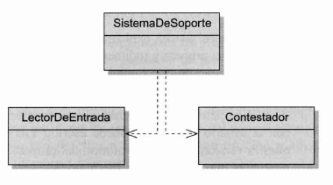
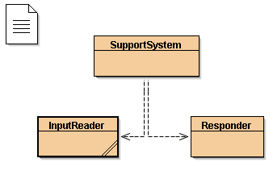
5.2 El sistema “Soporte técnico”

Slide 5
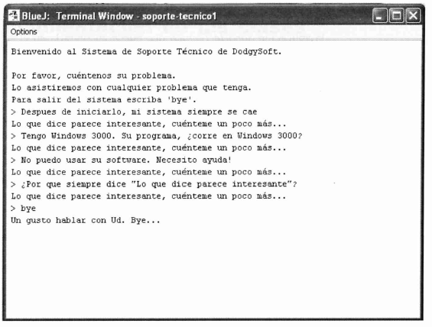

Slide 6
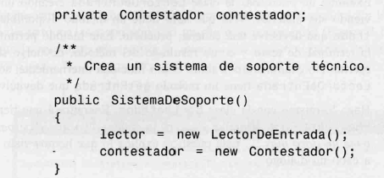
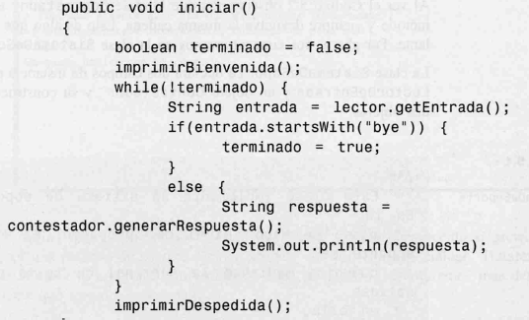
Clase “SistemaDeSoporte”

Slide 7
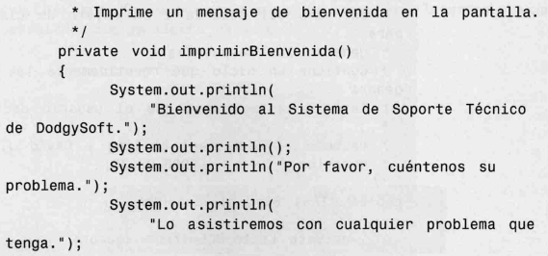
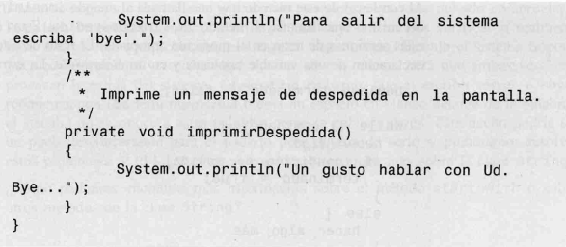
Clase “SistemaDeSoporte”

Slide 8
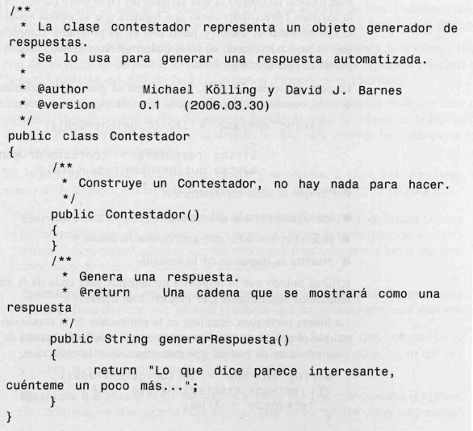
Clase “Contestador”

Slide 9
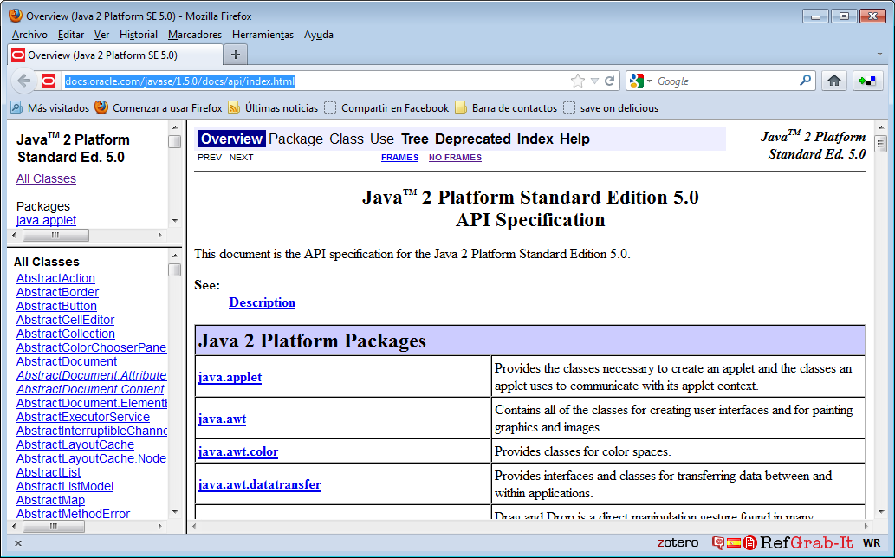
5.3 Lectura de documentación de clase
http://docs.oracle.com/javase/7/docs/api/

Slide 10
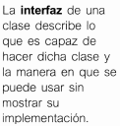
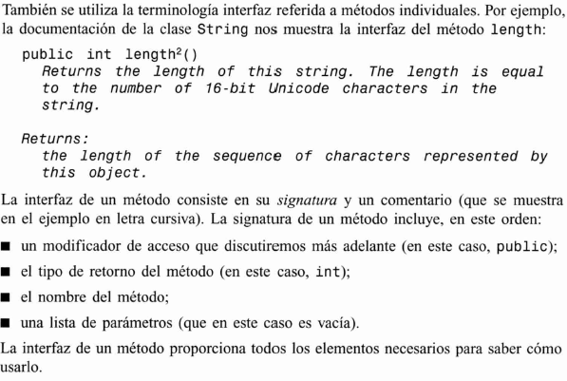
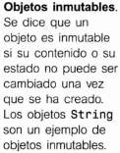
5.3.1 Comparar interfaz e implementación

Slide 11
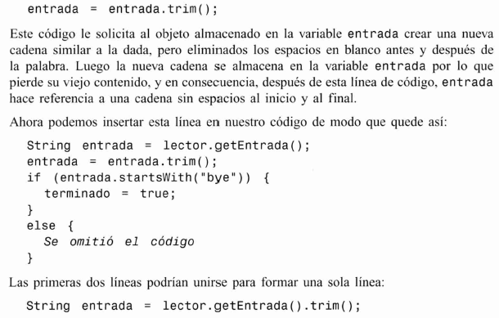
5.3.2 Usar métodos de clases de librería

Slide 12
5.3.3 Comprobar la igualdad de cadenas

Slide 13
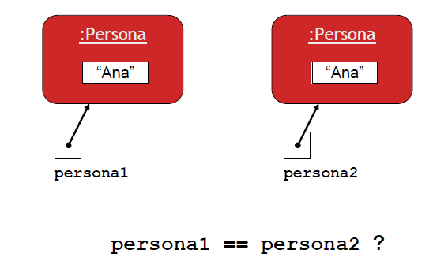
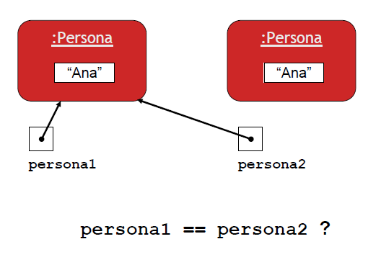

Slide 14
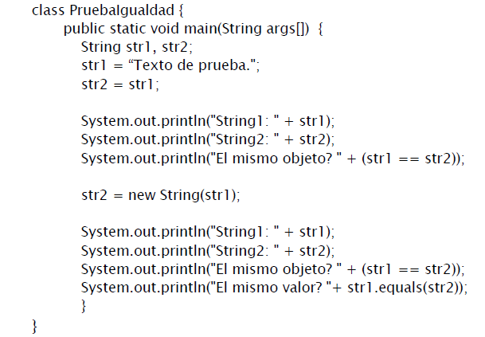
Igualdad vs Identidad

Slide 15
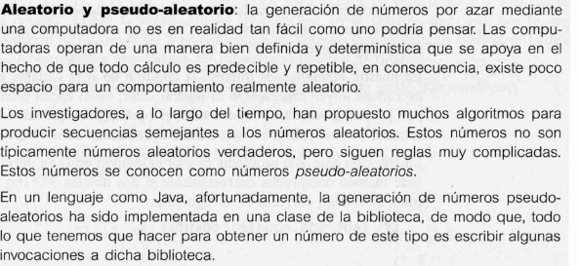
5.4 Agregar comportamiento aleatorio

Slide 16
5.4.1 La clase Random

Slide 17
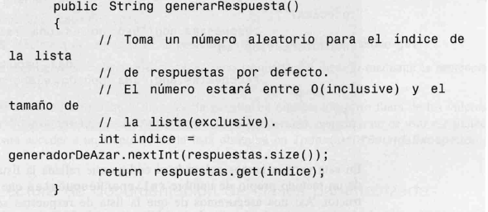
5.4.3 Clase Contestador

Slide 18
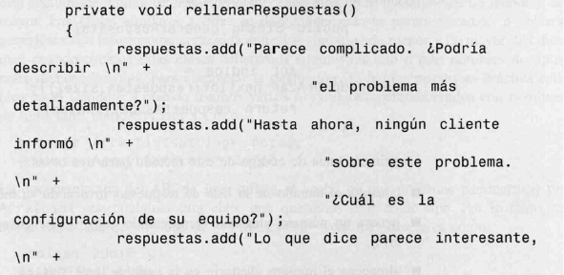
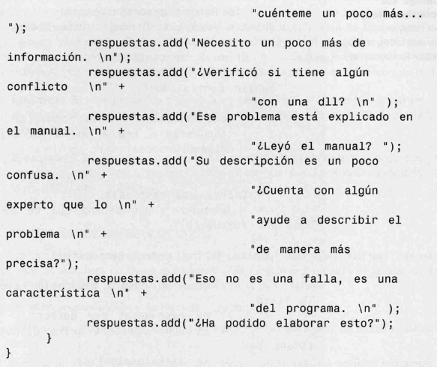

Slide 19
5.5 Paquetes y la sentencia “import”

Slide 20
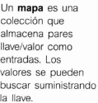
5.6.1 Concepto de Mapa

Slide 21
5.6.2 HashMap
¿Qué ocurre si buscamos( get) una clave que no está?
¿Qué ocurre si introducimos de nuevo (put) una clave existente?
Get: Returns the value to which the specified key is mapped, or null if this map contains no mapping for the key.
Put: If the map previously contained a mapping for the key, the old value is replaced.

Slide 22
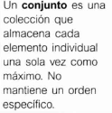
5.7 Usar conjuntos

Slide 23
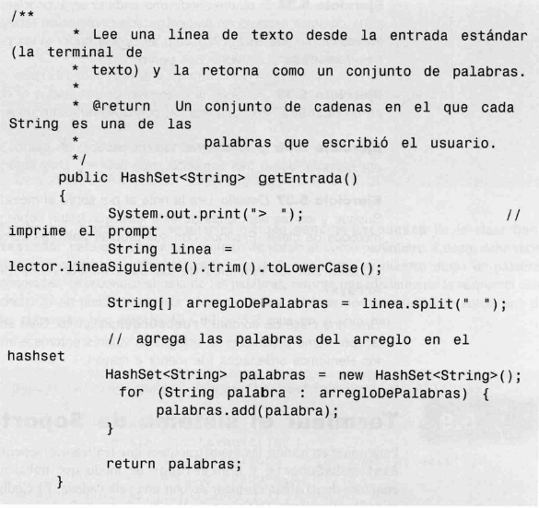
5.8 Dividir Cadenas

Slide 24
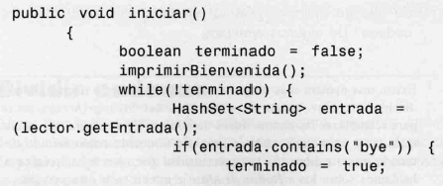
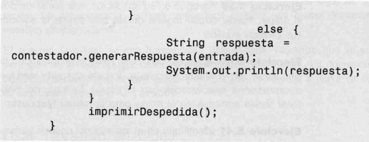
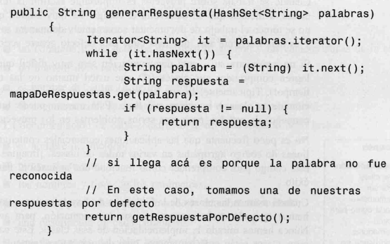
Sistema TechSupport

Slide 25
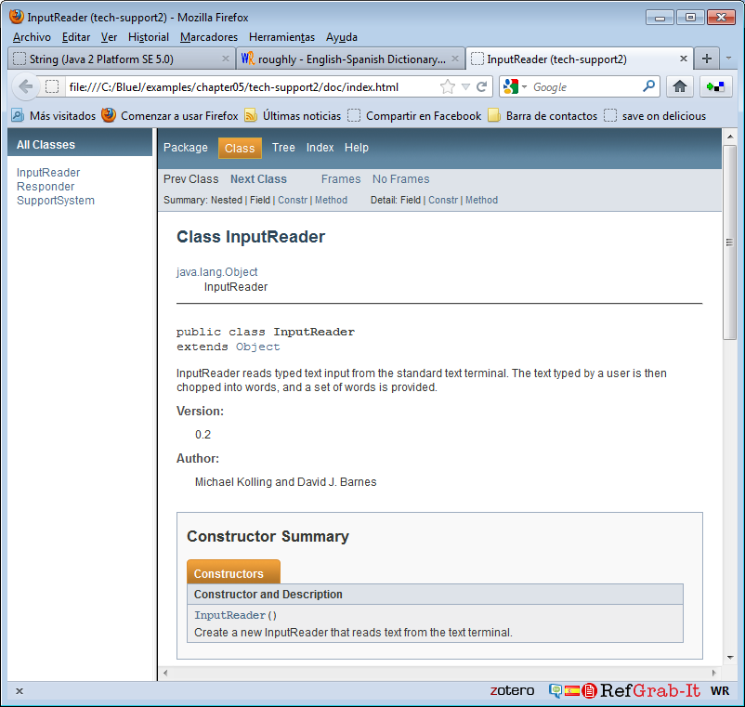
5.10 Escribir documentación de clase
(BlueJ) Herramientas -> documentación proyecto

Slide 26
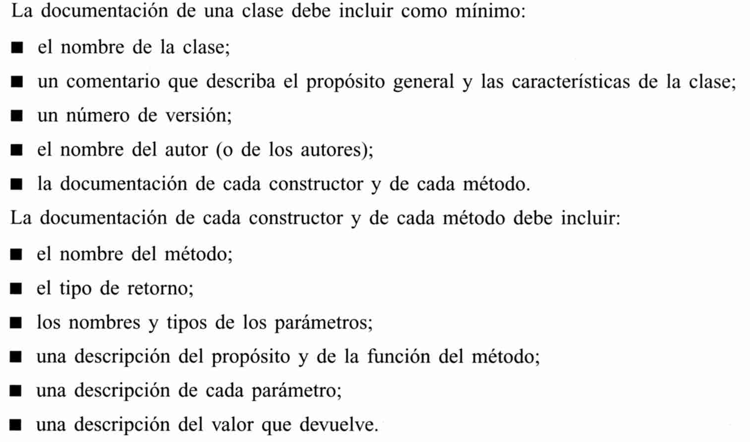
5.10.2 Elementos de la documentación de una clase

Slide 27
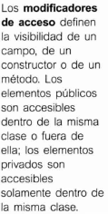
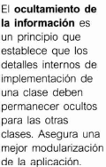
5.11 Compara público con privado

Slide 28
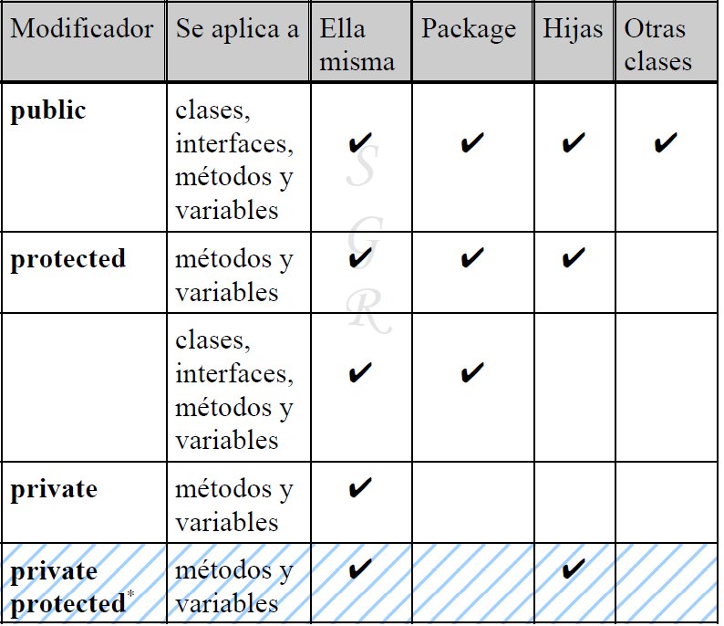

Slide 29
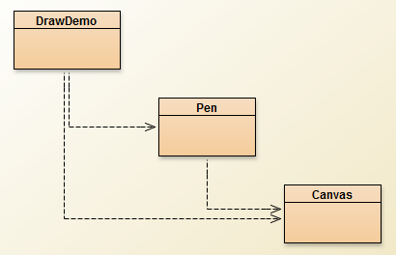
5.12 Proyecto scribble

Slide 30
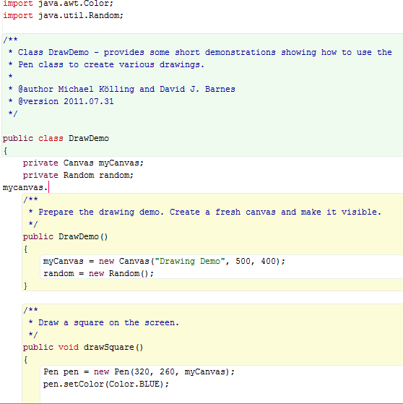
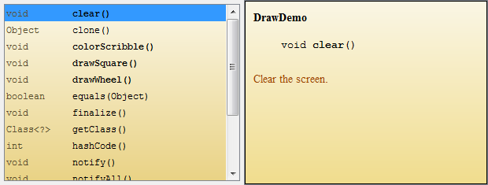
Finalización de código
Ctrl + espacio

Slide 31
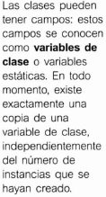
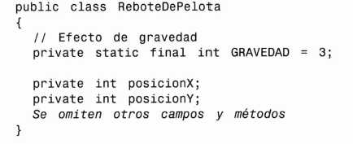
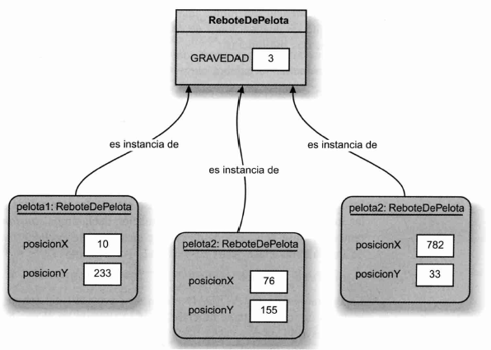
5.13 Variables de clases: la palabra clave “static”

Slide 32
5.13.2 Constantes
Costantes de “clase”

Slide 33
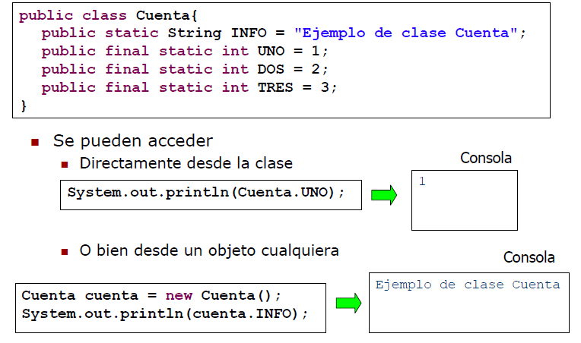
Miembro estático

Slide 34
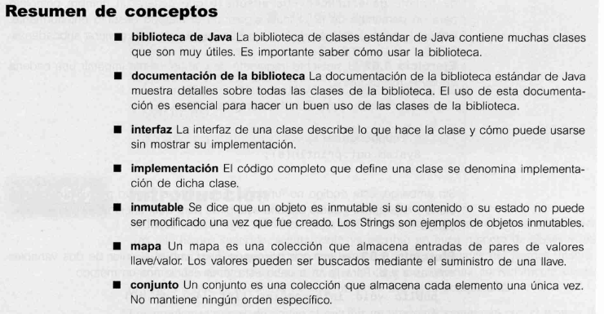

Slide 35
